Slide 1
Оптимизация решений по огнезащите стальных конструкций
Калафат Константин Валерьевич руководитель Комитета по огнезащите стальных конструкций
www.uscc.ua | +38-044-209-92-55

Slide 2
ОГНЕЗАЩИТА – ОДНА ИЗ ОСНОВНЫХ ПРИЧИН
СНИЖЕНИЯ РЕЙТИНГА МЕТАЛЛОСТРОЕНИЯ
ВКЛАД ОГНЕЗАЩИТЫ В ОБЩУЮ СТОИМОСТЬ
ЗАТРАТ ПРИ СТАЛЬНОМ СТРОИТЕЛЬСТВЕ
УКРАИНА
ЕВРОПА
огнезащита
15-20%
огнезащита
30-40%
сырьё
изготовление МК
транспорт
монтаж

Slide 3
ОГНЕЗАЩИТА – ОДНА ИЗ ОСНОВНЫХ ПРИЧИН
СНИЖЕНИЯ РЕЙТИНГА МЕТАЛЛОСТРОЕНИЯ
ФАКТОРЫ
влияющие на стоимость огнезащиты
- завышенные и необоснованные требования
нормативных документов
- не учитываются современные, комплексные
противопожарные мероприятия в строительстве
- низкая информированность потребителей
о состоянии рынка огнезащитных материалов
- коррупция и админресурс
пути снижения стоимости
пути снижения стоимости
НЕОБХОДИМЫЕ ДЕЙСТВИЯ
- внедрение гибкого подхода к проектированию
и нормированию систем пожбезопасности в
строительстве
- использование общепринятых европейских
подходов к огнезащите
- проведение практических исследований
поведения конструкций в пожаре
- обучающая и разъяснительная работа

Slide 4
ЗАКОНОДАТЕЛЬСТВО
ДБН В.1.1-7:2016 «Пожарная безопасность объектов строительства»
Складские здания
Жилые здания
Здания административного и бытового назначения
Проектирование высотных жилых и общественных зданий
НАПБ Б.01.012-2007 «Правила по огнезащите»
ДБН
ДСТУ Б В. 1.1-4-98*
ДСТУ Б В. 1.1-13:2007
ДСТУ Б В. 1.1-14:2007
ДСТУ Б В. 1.1-17:2007
Методы
испытания
на огнестойкость
ДСТУ 2272:2006 «Пожарная безопасность. Термины и определения основных понятий»
ОГНЕСТОЙКОСТЬ – способность конструкции сохранять несущие и (или) ограждающие функции в условиях пожара
ОГНЕЗАЩИТА – снижение показателя пожарной опасности материала или повышение огнестойкости конструкции или изделия

Slide 5
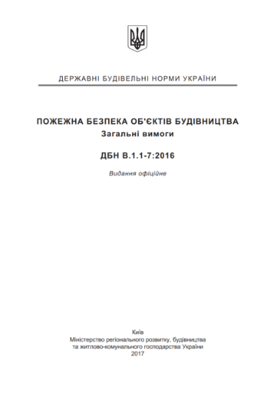
НОРМАТИВНОЕ РЕГУЛИРОВАНИЕ:
ДБН В.1.1-7:2016 Пожежна безпека об’єктів будівництва
Изменение №2 к
ДБН В.2.3-15:2007
«Автостоянки і гаражі
для легкових автомобілів».
п.5.4. Для строительных конструкций со степенью огнестойкости более 60 мин возможно уменьшение предела огнестойкости на 30 мин при наличии спринклерной системы пожаротушения.
п.6.41. Строительные конструкций с требованиями R15 или RE15 не требуют огнезащиты.
В.1.1. Прямые ссылки на стандарты, указывающие методы расчета на огнестойкость
конструкций из разных материалов:
ДСТУ-Н Б В.2.6-211,
ДСТУ-Н Б EN.

Slide 6
Упрощение процедур по огнезащите
Дерегуляция:
 | до 2017 года | в настоящее время
Регулирование процесса огнезащиты согласно НАПБ Б.01.012-2007 «Правила по огнезащите» | + | Отменен с мая 2017
Наличие Государственной лицензии для выполнения огнезащитных работ, выданной Департаментом пожарной безопасности ДСНС Украины | + | +
Необходимость сдачи работ по огнезащите эксперту (пожнадзору) | + | По желанию заказчика
Разработка Проекта проведения огнезащитных работ (для стальных конструкций) | + | +
Стоимость сдачи огнезащитных работ эксперту | 5-10% (Форма 2) от стоимости огнезащиты | По желанию заказчика ~ 50 000 грн.
Специалисты комитета по огнезащите УЦСС:
Участие в рабочей группе по разработке новых «Правил по огнезащите»
Участие в рабочей группе по разработке стандартов на инспектирование огнезащитных работ
Добровольная сертификация огнезащитных материалов (Система сертификации пожарной безопасности)

Slide 7
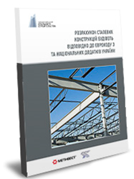

Расчет критических температур
ДСТУ-Н Б В.2.6-211:2016 Проектування сталевих конструкцій.
Розрахунок конструкцій на вогнестійкість
определение огнестойкости незащищенных стальных элементов
определение огнестойкости защищенных стальных элементов
определение критической температуры стальных элементов
Применение в расчетах на огнестойкость Еврокода (ДСТУ-Н Б EN 1993-1-2), а теперь и ДСТУ-Н Б В.2.6-211:2016 позволяет применить дифференцированный подход при расчете огнезащиты стальных конструкций, что существенно снижает общие затраты на огнезащиту здания (на 20-30%)
Европейская –
Еврокод (ДСТУ-Н Б EN 1993-1-2)
КМ по Еврокоду
Национальная –
ДСТУ-Н Б В.2.6-211:2016
КМ по ДБН
2 ветки
проектирования:

Slide 8
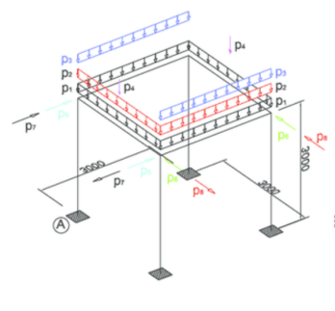

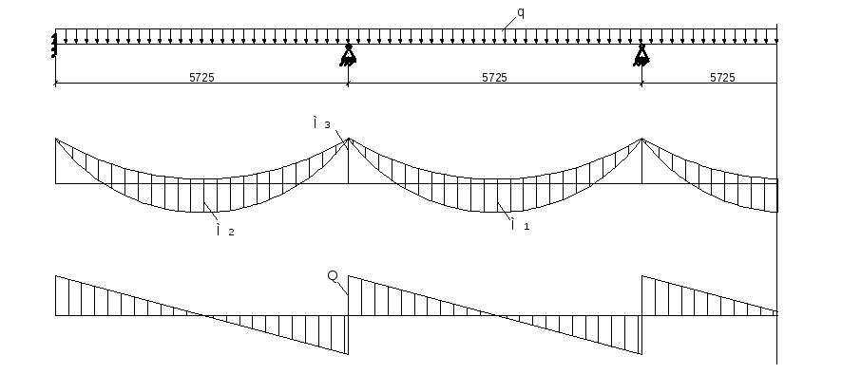
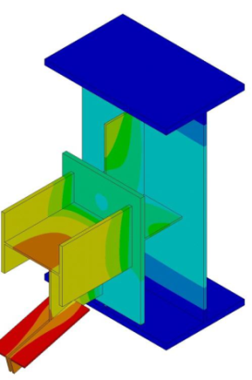
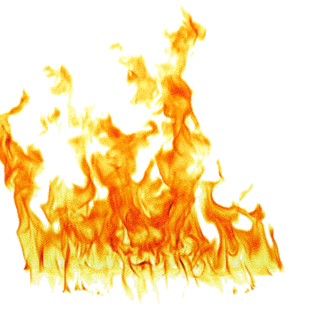
Принцип определения критической температуры по ДСТУ
ДСТУ-Н Б В.2.6-211:2016 «Проектування сталевих конструкцій. Розрахунок конструкцій на вогнестійкість»
определение критической температуры элемента!
зависит от:
Степени загруженности элемента – использование несущей способности элемента (внутренние усилия в сечении)
От принятого сечения (класс сечения)

Slide 9
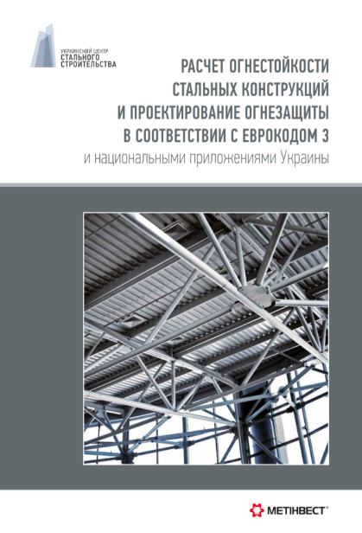

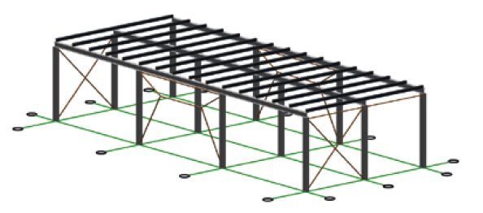

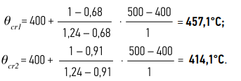


Расчет критических температур
Примеры расчета
Первые примеры расчета критической температуры стальных элементов (в соответствии с Еврокодами) для различных стальных конструкций в 2014 год

Slide 10
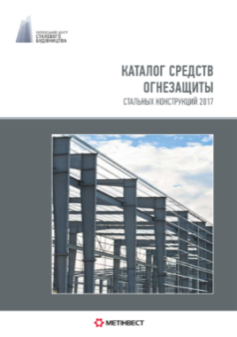
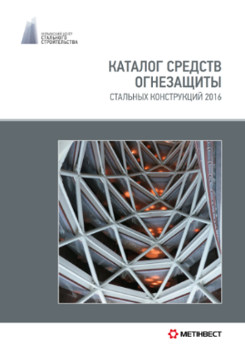
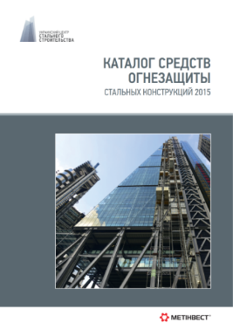
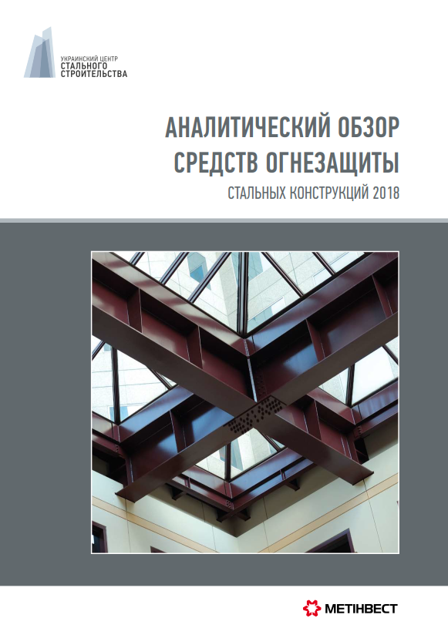
Ammokote MS-90
(ТОВ «Ковлар Груп» Україна)
ОГНЕЗАЩИТНЫЕ СРЕДСТВА
Проектная температура, °С |  | 500 | 600
Приведенная толщина δ, мм | Коэффициент сечения, А_{m}/V, (м⁻¹) | Класс огнестойкости R 30
 |  | Минимальная толщина покрытия, мм
3,7 | 270 | 0,45 | 0,22
3,6 | 280 | 0,46 | 0,22
3,5 | 290 | 0,48 | 0,22
При проектировании стальных конструкций, которые при расчете имеют критическую температуру менее 500°С и для которых предъявляются повышенные требования к пределу огнестойкости (более 90 мин.), существует опасность ограниченного подбора огнезащитных материалов
Amotherm steel WB
(«J.F. Amonn SpA» Италия)
Проектная температура, °С |  | 500 | 600
Приведенная толщина δ, мм | Коэффициент сечения, А_{m}/V, (м⁻¹) | Класс огнестойкости R 30
 |  | Минимальная толщина покрытия, мм
3,8 | 260 | 0,47 | 0,23
3,7 | 270 | 0,48 | 0,24
3,6 | 280 | 0,49 | 0,24

Slide 11
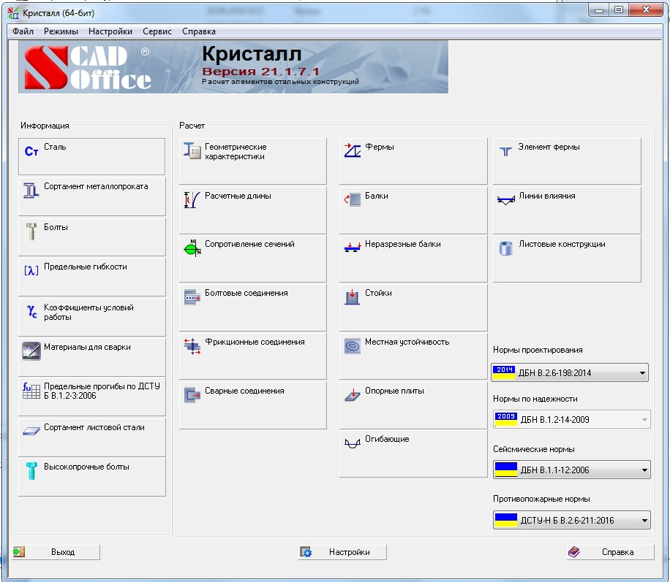
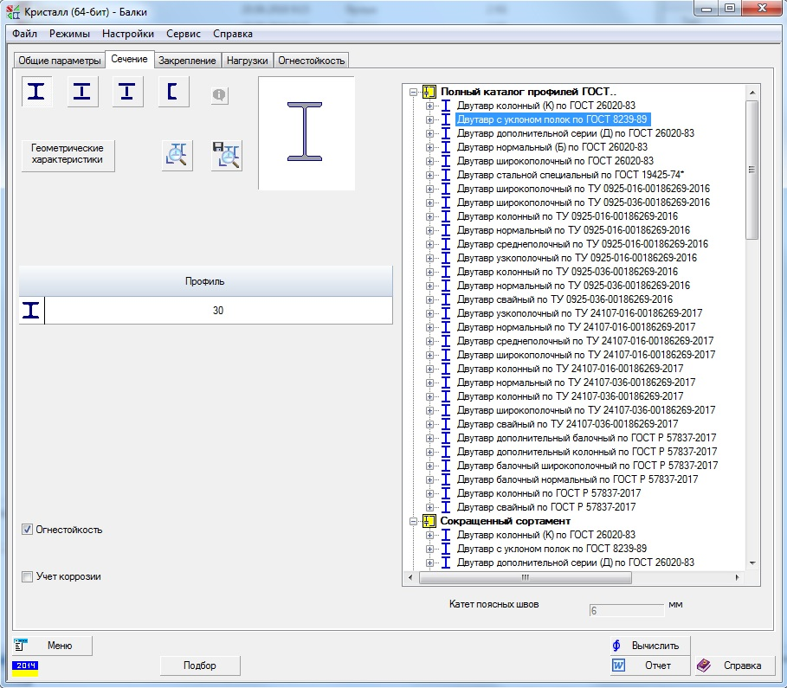
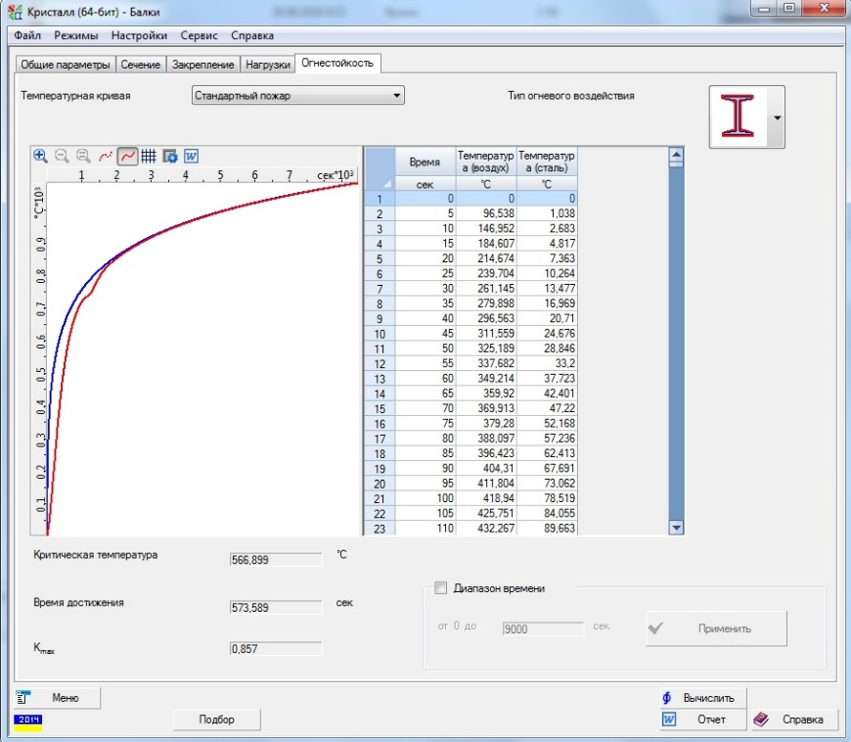
Определение критической температуры SCAD

Slide 12
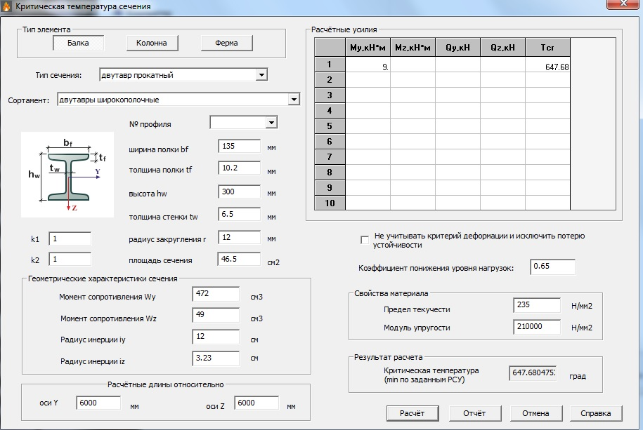
Определение критической температуры Lira

Slide 13
ПРИМЕР: РАСЧЕТ КРИТИЧЕСКОЙ ТЕМПЕРАТУРЫ НЕСУЩИХ
СТАЛЬНЫХ ЭЛЕМЕНТОВ НА ОБЪЕКТЕ В НИКОЛАЕВСКОЙ ОБЛАСТИ
Характеристики объекта:
двухэтажное здание каркасного типа;
металлоемкость - 3400 т;
площадь под огнезащиту - 63000 м кв;
степень огнестойкости - II
Под огнезащиту:
- колонны R120
- балки перекрытия R45
- балки покрытия R30
- связи R30, R45
Балки покрытия
Марка | θ cr , °С
П3 | 663,8
П1 | 475,3
П2 | 511,3
БП1 | 569,1
БП2 | 598,0
БП3 | 703,9
БП1А | 569,1
Балки перекрытия
Колонны
Марка | θ cr , °С | Марка | θ cr , °С
Б30 | 575,0 | СБ653 | 640,3
Б30А | 616,0 | СБ701 | 636,0
Б36 | 623,7 | СР1151 | 644,7
Б45 | 598,0 | СР1152 | 572,1
Ш27 | 560,1 | СР1153 | 640,3
КР1 | 631,8 | СР1154 | 612,2
СБ451 | 572,1 | СР1155 | 649,3
СБ451А | 572,1 | СР1156 | 649,3
СБ452 | 517,2 | СБ1150 | 616,0
СБ501 | 584,7 | СБ1151 | 758,5
СБ501А | 584,7 | СБ1130 | 697,5
СБ651 | 578,3 | СБ1051 | 594,6
СБ651А | 578,3 | СБ1052 | 591,2
СБ652 | 616,0 | СБ1051А | 594,6
Марка | θ cr , °С | Марка | θ cr , °С
К1 | 498,6 | К1 | 470,5
К1А | 498,6 | К1 А | 470,5
К2 | 498,6 | К2 | 413,4
К3 | 498,6 | К3 | 494,6
К3А | 498,6 | К3А | 494,6
К4 | 498,6 | К9 | 494,6
К5 | 498,6 | К9А | 494,6
К5А | 498,6 | К4 | 485,1
К10 | 498,6 | К5 | 507,4
К10А | 498,6 | К5А | 507,4
К7 | 510,2 | К7 | 470,5
К7А | 510,2 | К7А | 470,5
К8 | 510,2 | К8 | 413,4
К9 | 510,2 | К10 | 601,8
К9А | 510,2 | К6 | 587,2
от 475°С – до 663°С
Связи
Марка | θ cr , °С
Р1 (гориз.в'язь) | 537,1
Р2 | 507,7
ВГ1 (в осях А-Ж) | 507,2
ВГ1 (в осях Ж-К) | 578,1
ВВ1 | 465,6
ВВ2 | 574,6
ВВ3 | 503,0
ВВ4 | 555,8
ВВ5 | 658,9
от 517°С(572) – до 697°С
от 413°С – до 601°С
от 507°С – до 659°С

Slide 14
ПРИМЕР: РАСЧЕТ РАСХОДА ОГНЕЗАЩИТНЫХ МАТЕРИАЛОВ
Пример 1
Наименование | Огнезащитные материалы 1, расход в кг
 | при критической температуре 500°С | при расчетной критической температуре
Балки перекрытий | 83 061 | 61 522
Балки покрытия | 4 099 | 2 838
Колонны | 113 705 | 113 705
Связи | 2 460 | 2 386
26%
Пример 2
Наименование | Огнезащитные материалы 2, расход в кг
 | при критической температуре 500°С | при расчетной критической температуре
Балки перекрытий | 47 118 | 28 944
Балки покрытия | 1 487 | 1 439
Колонны | 112 545 | 112 545
Связи | 1 343 | 1 303
37%
* металлоконструкции перекрытия, покрытия и связи окрашены огнезащитной краской, на колонны нанесена огнезащитная штукатурка
**колонна с критической температурой 413°С посчитана с расходом для 500°С

Slide 15
ПРИМЕР: РАСЧЕТ КРИТИЧЕСКОЙ ТЕМПЕРАТУРЫ НЕСУЩИХ
СТАЛЬНЫХ ЭЛЕМЕНТОВ НА ОБЪЕКТЕ В КИЕВСКОЙ ОБЛАСТИ
Характеристики объекта:
трехэтажное здание каркасного типа;
площадь под огнезащиту - 2000 м кв;
степень огнестойкости - I
Под огнезащиту:
- колонны R150
- балки перекрытия R60
- балки покрытия R30
- связи фермы R30, R45, R60
Марка | θ cr , °С
Ф9 | 377,0
Ф11 | 513,0
Ф12 | 501,0
Ф13 | 415,0
Ф14 | 350,0
Ф15 | 409,0
Ф16 | 575,0
Ф17 | 350,0
Ф18 | 350,0
Ф19 | 539,0
Б1 | 502
Б20 | 560
Б30 | 534
Кс1, Кс1а | 544
К1 | 493
К2 | 549
С1 | 589
С2 | 595
Марка | θ cr , °С
Б1 | 553,0
Б2 | 552,0
Б3 | 548,8
Б4, Б4* | 634,5
Б6, Б6* | 543,6
Б7 | 563,5
Б8 | 581,0
Б9 | 573,0
Б10 | 582,0
Б11 | 715,0
IPE 300 | 536,0
IPE 330 | 598,6
IPE 330 | 541,0
HEB 400 | 606,0
KP1 | 605,8
K1 | 598,3
K2 | 516,3
K3 | 346,3
K4 | 516,0
K5 | 585,8
Марка | θ cr , °С
К6 | 590,9
К7 | 404,0
СВ1 | 1613,0
СВ2 | 797,0
СВ3 | 986,0
СВ4 | 771,0
СВ5 | 584,0
СВ6 | 591,0
СВ7 | 873,0
СВ8 | 677,0
СГ1 | 785,0
СГ2 | 982,0
СГ3 | 870,0
Ф1 | 347,2
Ф2 | <300
Ф3 | <300
Ф4 | 525,4
Ф5 | 478,3
Ф7 | 466,9
Ф8 | 580,5
24%

Slide 16
ПРИМЕР: РАСЧЕТ КРИТИЧЕСКОЙ ТЕМПЕРАТУРЫ НЕСУЩИХ
СТАЛЬНЫХ ЭЛЕМЕНТОВ НА ОБЪЕКТЕ В ЗАКАРПАТСКОЙ ОБЛАСТИ
Характеристики объекта:
одноэтажное здание каркасного типа;
площадь под огнезащиту - 10000 м кв;
степень огнестойкости - II
Под огнезащиту:
- надколонники R120
- элементы покрытия R30
- фермы R30, R45
Количественный анализ
Кол-во огнезащитного материала при постоянной критической температуре (500°С)
Кол-во огнезащитного материала при расчетном методе определения критических температур
38%

Slide 17
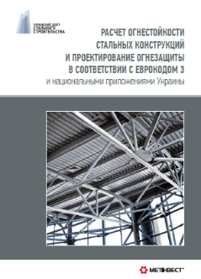
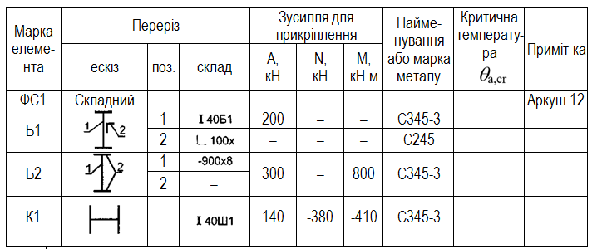
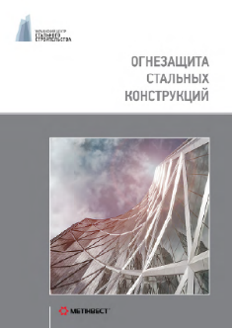
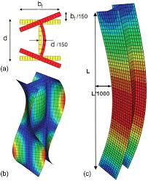
Инженерный центр УЦСС и
Комитет по огнезащите стальных конструкций
Внесение графы «Критическая температура» в «Відомість елементів»
ДСТУ Б А.2.4-43:2009 «Правила виконання проектної та робочої документації металевих конструкцій»

Slide 18
Экономический эффект как результат консультаций
ЗАПРОС | ОТВЕТ | Снижение затрат на огнезащиту
Необходимость противопожарных мероприятий в бассейне | Уход от дополнительных огнезащитных работ на объекте. Перевод объекта в IIIа степень огнестойкости | 500 000 грн
Необходимость проведения огневых испытаний стального оцинкованного профиля | Аргументировали, что нет необходимости в проведении дополнительных огневых испытаний | 100 000 грн
Проверка расчета и составление коммерческого предложения по огнезащите воздуховодов на 150 минут |  | 1 000 000 грн
Необходимость проведения огнезащитных работ усилений несущих конструкций ж/б каркаса пром.здания | Уход от дополнительных огнезащитных работ на объекте. | 2 000 000 грн
Необходимость огнезащиты воздуховодов EI45, которые закрываются гипсокартонными листами Необходимость огнезащиты покрытия здания (атриум) | Уход от дополнительных огнезащитных работ на объекте. | 2 500 000 грн

Slide 19
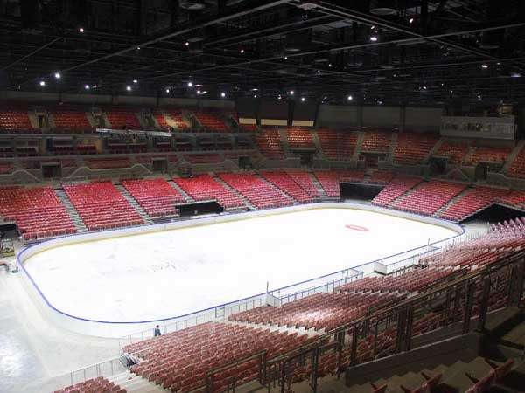
ПРИМЕРЫ ЭКОНОМИЧЕСКИЕ ПОКАЗАТЕЛЕЙ
РЕСПУБЛИКА БЕЛАРУСЬ
Наименование объекта | Проведенные расчеты | Полученные результаты | Экономический эффект
«Минск-Арена» | Расчет параметров путей эвакуации Расчет динамики возможного пожара | Исключение огнезащиты металлических конструкций покрытия главной арены | 50.000 $
Трубопрокатный комплекс «Белорусский мет. завод» | Расчет параметров путей эвакуации Расчет динамики возможного пожара | Исключение огнезащиты по металлу конструкций покрытия и колонн | 651.000 $
Здание цеха стеклотары СЗАО «Гомельский стеклотарный завод» | Расчет динамики возможного пожара | Исключение огнезащиты по металлу конструкций покрытия | 140.000 $
Здание печи и флоат-ванны ОАО «Гомельстекло» | Расчет динамики возможного пожара | Исключение огнезащиты по металлу конструкций покрытия и частично колонн | 745.000 $
Футбольный манеж в г. Минске | Расчет параметров путей эвакуации | Снижены требования к пределам огнестойкости несущих конструкций | 95.000 $

Slide 20
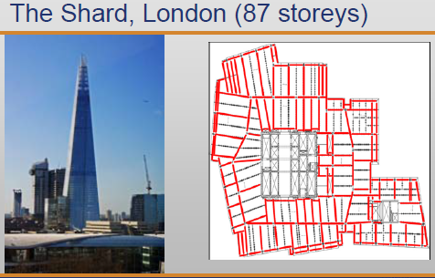
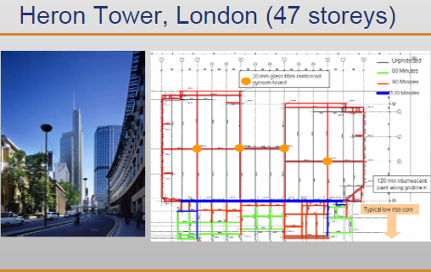
ПРИМЕРЫ ЭКОНОМИЧЕСКИЕ ПОКАЗАТЕЛЕЙ
ВЕЛИКОБРИТАНИЯ

Slide 21
ЦЕНТР КОНСАЛТИНГА ПО ОГНЕЗАЩИТЕ УЦСС
ГОРЯЧАЯ ЛИНИЯ ПО ОГНЕЗАЩИТЕ
www.uscc.com.ua т. 050-470-31-41
бесплатные консультации и техническая поддержка участникам строительного процесса –
инвесторам, девелоперам, архитекторам, проектировщикам
Создание предпроектных решений огнезащиты с учетом передовых разработок в области эффективного огнестойкого проектирования.
Грамотный выбор технологий и средств огнезащиты.
Оптимизация затрат на огнезащиту металлоконструкций
по существующему проекту проведения огнезащитных работ.
Подбор подрядчиков на проведение огнезащитных
работ и приобретение огнезащитных материалов.
Организация и проведение испытаний
строительных конструкций с огнезащитными системами.
Поддержка в общении с контролирующими органами.
Нормативно-правовая база в области огнезащиты стальных конструкций.
АУДИТ
РЕШЕНИЙ ПО ОГНЕЗАЩИТЕ и проверка качества огнезащитных работ

Slide 22

Спасибо за внимание
www.uscc.ua | +38-044-209-92-55

